Slide 1

人教版新课标语文一年级下册(画面精美)
14 荷叶圆圆

Slide 2
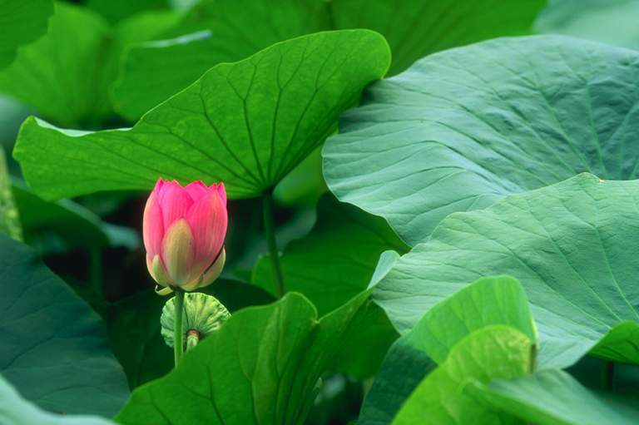

Slide 3
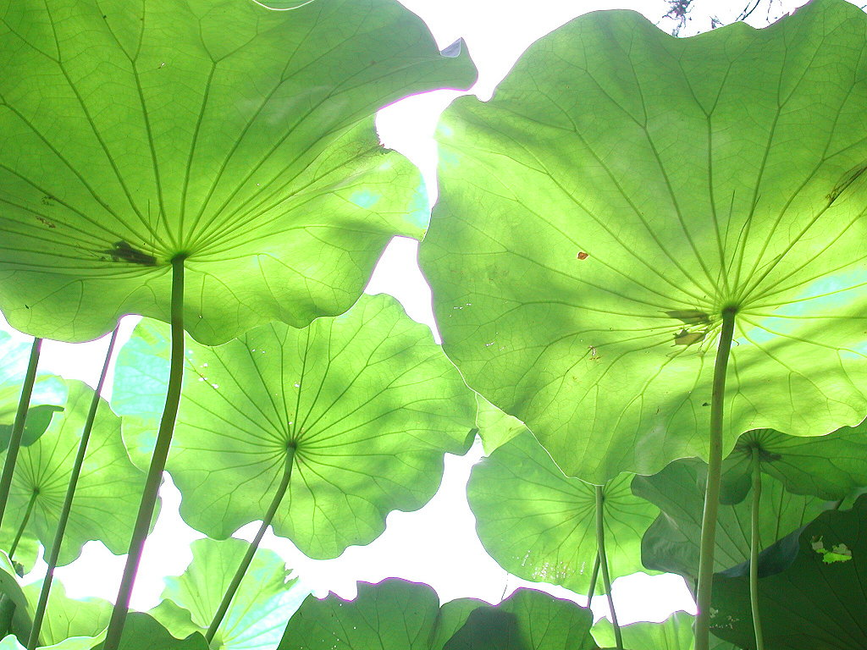

Slide 4
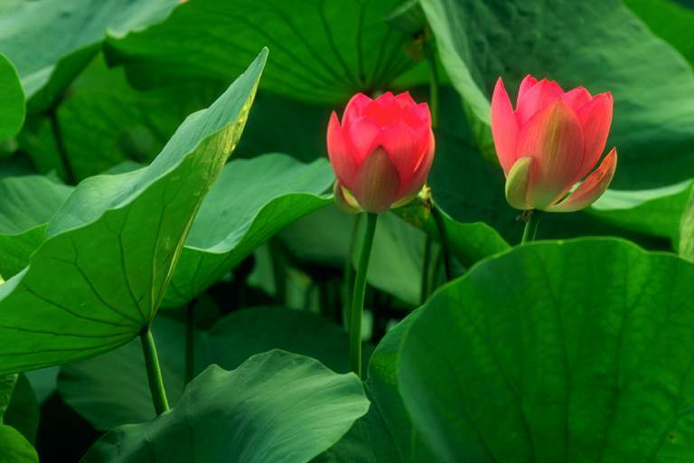

Slide 5
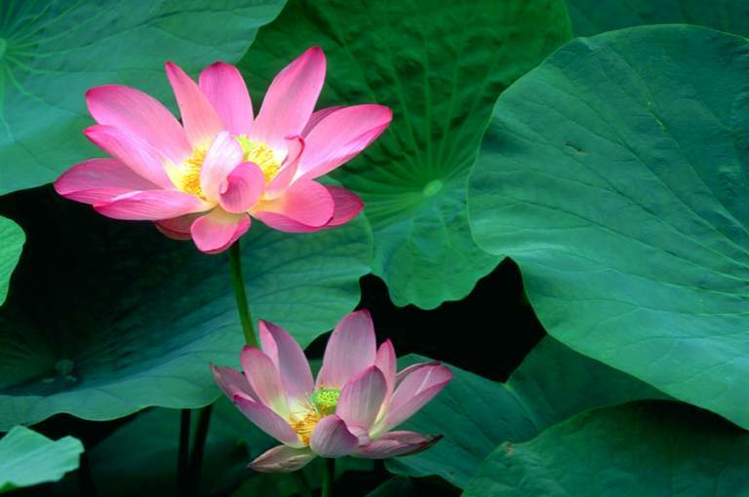

Slide 6
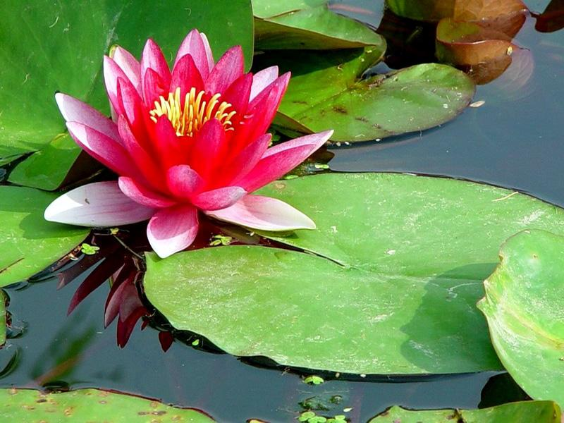

Slide 7
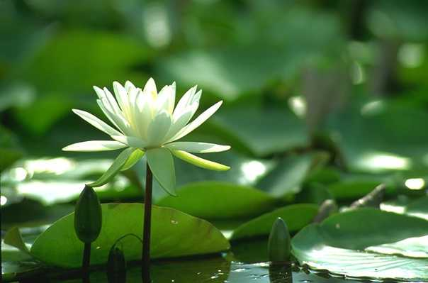
荷 叶 圆 圆

Slide 8
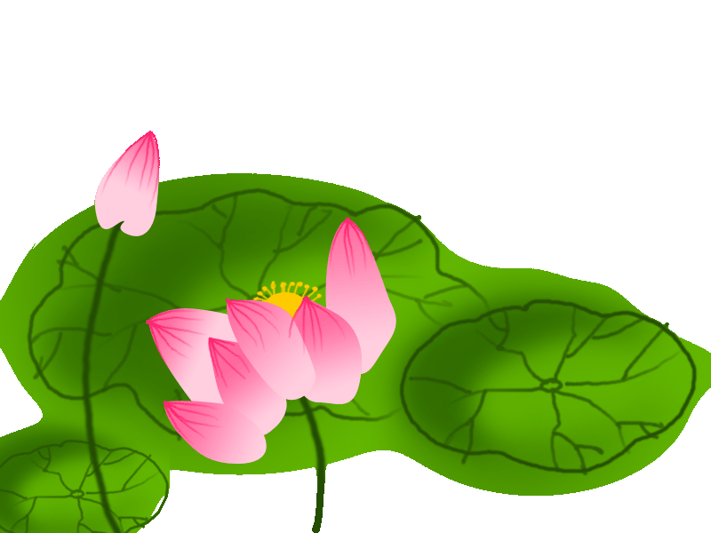
荷叶圆圆的，绿绿的。
荷叶
绿绿的
圆圆的

Slide 9

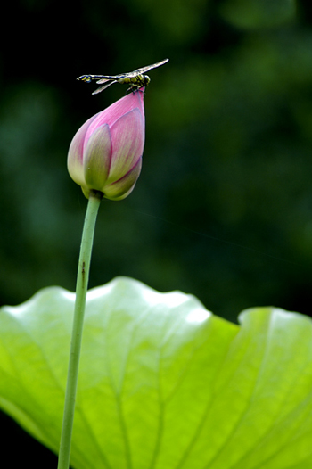
小池
泉眼无声惜细流，
树阴照水爱晴柔。
小荷才露尖尖角，
早有蜻蜓立上头。

Slide 10
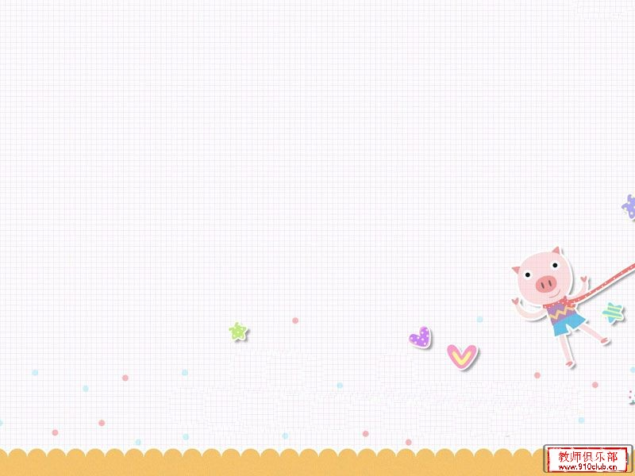
读书要求
一读(自由读课文，要求读准字音，读通句子)。
二圈(圈出课文中自己不认识的生字)。
三标(标出课文中的自然段)。

Slide 11
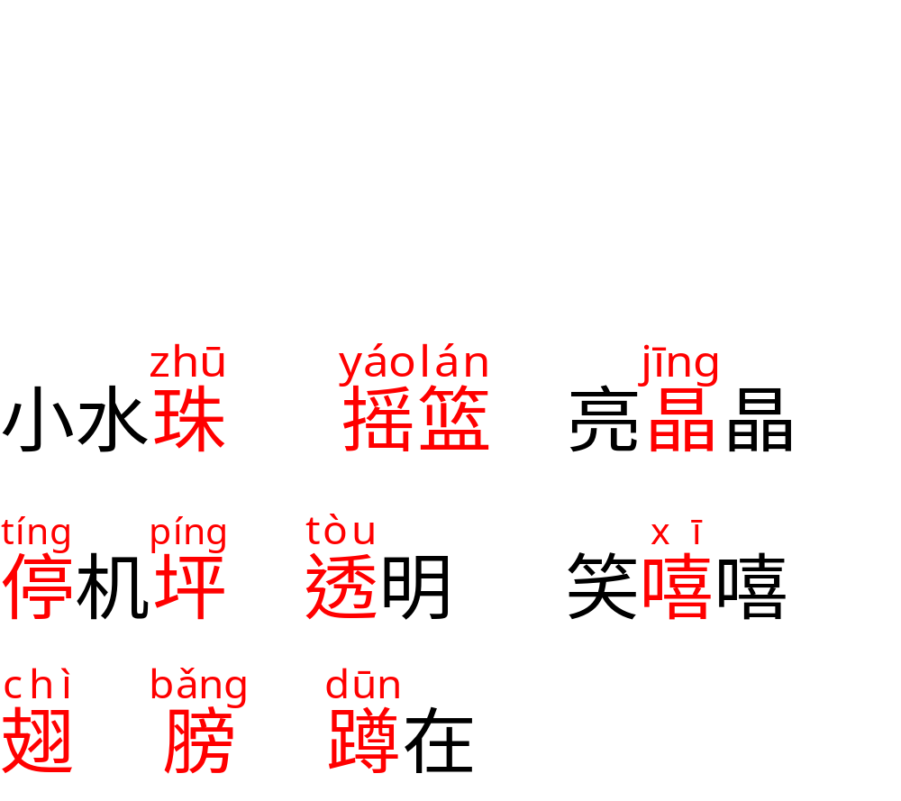
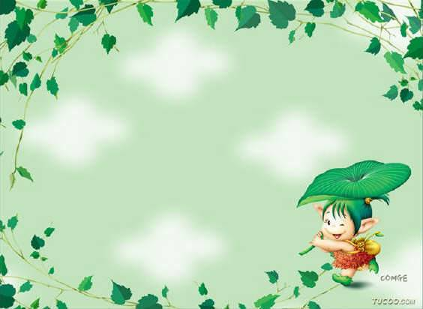

Slide 12
小水珠 摇篮 亮晶晶
停机坪 透明 笑嘻嘻
翅 膀 蹲在
返回

Slide 13
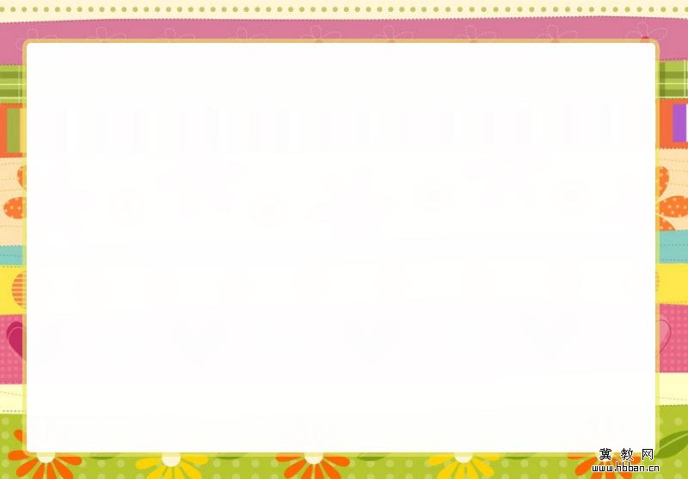
荷 珠 摇 篮 晶 停 坪 透 翅 膀 蹲 嘻

Slide 14

比一比
篮 蓝
（ ）色 竹（ ）
（ ）天白云 （ ）球
蓝
篮
蓝
篮
幻灯片

Slide 15

荷 荷兰 荷花 荷包 荷叶 荷塘
珠 珍珠 明珠 水珠 眼珠 汗珠
摇 摇头 摇摆 摇篮 动摇 招摇
篮 篮球 篮子 摇篮 花篮 投篮
晶 水晶 结晶 液晶 亮晶晶 冰晶
停 停止 停留 停顿 停车 停靠
坪 草坪 停机坪 沙坪坝 杨家坪
透 透露 透过 透明 透视 透支
翅 展翅 鱼翅 翅膀 鸡翅 双翅
蹲 蹲点 蹲坐 蹲守 蹲伏 蹲坑
嘻 嘻嘻哈哈 嘻笑 嘻皮笑脸 嘻闹
我会读

Slide 16

ABB
笑嘻嘻 绿油油
红彤彤 绿莹莹 金灿灿 黄澄澄

Slide 17

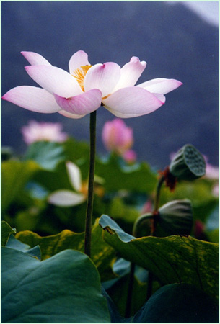
(tíng)亭亭玉立

Slide 18
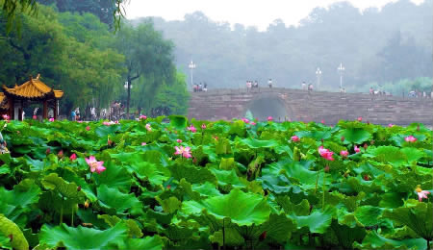
美丽的荷塘(táng)

Slide 19
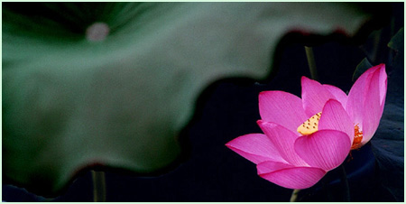
(ē’nuó)婀娜多姿

Slide 20

bāo
yù
含苞欲放

Slide 21
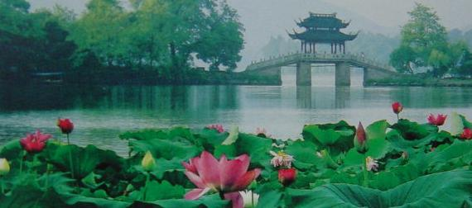
争奇斗艳(yàn)

Slide 22

小水珠说：“荷叶是我的摇篮”。
小水珠躺在荷叶上,眨着亮晶晶的眼睛。

Slide 23
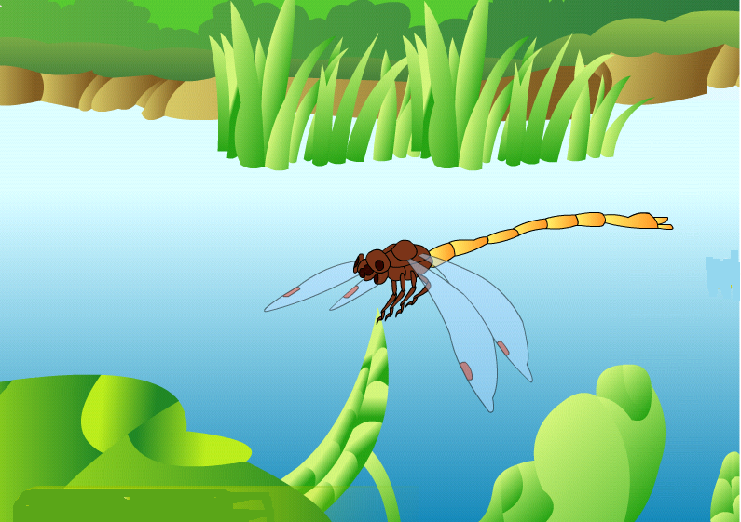
小蜻蜓说：“荷叶是我的停机坪。”
小蜻蜓立在荷叶上，展开透明的翅膀。
返回

Slide 24
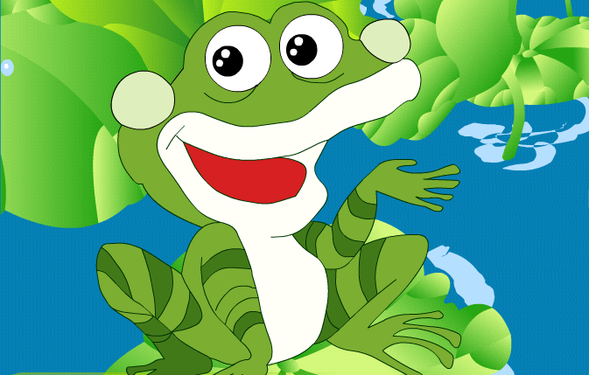
小青蛙说：“荷叶是我的歌台。”
小青蛙蹲在荷叶上，呱呱地放声歌唱。
返回

Slide 25

小鱼儿说：“荷叶是我的凉伞。”
小鱼儿在荷叶下笑嘻嘻地游来游去，
捧起一朵朵很美很美的水花。
返回

Slide 26

荷叶圆圆
荷叶圆圆的，绿绿的。
小水珠说：“荷叶是我的摇篮。”小水珠躺在荷叶上，眨着亮晶晶的眼睛。
小蜻蜓说：“荷叶是我的停机坪。”小蜻蜓立在荷叶上，展开透明的翅膀。
小青蛙说：“荷叶是我的歌台。”小青蛙蹲在荷叶上，呱呱地放声歌唱。
小鱼儿说：“荷叶是我的凉伞。”小鱼儿在荷叶下笑嘻嘻地游来游去，捧起一朵朵很美很美的水花。

Slide 27

思考：
这个故事讲了荷叶和哪些小伙伴的事？
幻灯片 21

Slide 28
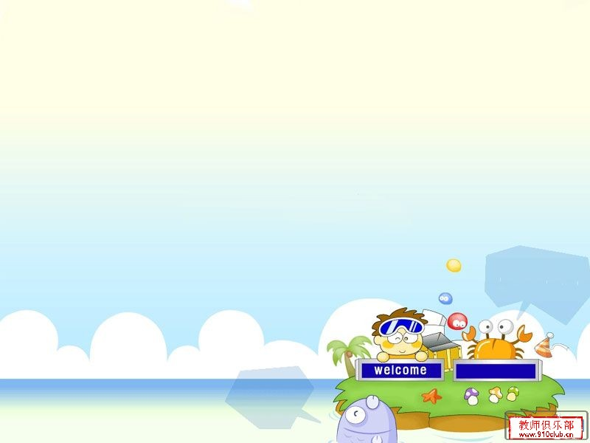
想一想
课文中有那些小伙伴？
他们把荷叶当成了什么？

Slide 29
小水珠说：“荷叶是我的摇篮。”
小蜻蜓说：“荷叶是我的停机坪。”
小青蛙说：“荷叶是我的歌台。”
小鱼儿说：“荷叶是我的凉伞。”

Slide 30
( )说：“荷叶是我（ ）。”

Slide 31


你说我说大家说
荷叶是我的_____。
荷叶是____的____。
____是____的____。
幻灯片 32
幻灯片 34

Slide 32

想一想
它们怎样在荷叶上玩耍?

Slide 33
小水珠躺在荷叶上，眨着亮晶晶的眼睛。
小蜻蜓停在荷叶上，展开透明的翅膀。
小青蛙蹲在荷叶上，呱呱的放声歌唱。
小鱼儿在荷叶下笑嘻嘻地游来游去，捧起一朵朵很美很美的水花。

Slide 34
课外阅读链接
《夏季的早晨》
清晨，草坪上静悄悄的。一位妈妈蹲在摇篮旁，笑嘻嘻地看着摇篮里的小宝宝。小水珠也躺在小草的肩膀上，闪着亮晶晶的眼睛。一只蜻蜓飞来了，停在摇篮边，展开透明的翅膀，荷花笑了，小草也笑了。夏季的早晨多美啊！

Slide 35

是：（可是）（不是）（就是）（但是）
（自以为是）（只是）（正是）
朵：（花朵）（几朵）（一朵花）（耳朵）
（云朵）
美：（美丽）（美术）（美人）（美女）
（十全十美）（美中不足）（美国）
我：（我们）（我家）（我的）（我国）
（我校）
叶：（叶子）（树叶）（落叶）（叶片）
（茶叶）
机：（飞机）（电机）（发动机）（机动）
（生机）（司机）（主机）

Slide 36







我会写
严格按照笔顺，每个字写2遍

